Slide 1
百年未有之大变局 与世界社会主义运动
清华大学 马克思主义学院
刘恩至

Slide 2
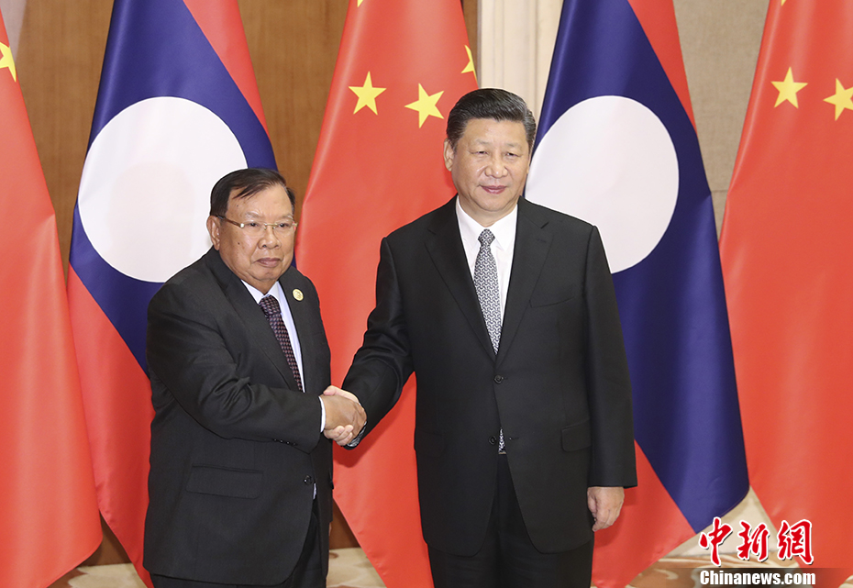
习近平： 当今世界正处于百年未有之大变局，
世界社会主义事业面临着新的发展机遇。
——2019年4月30日，同老挝人革党中央总书记、国家主席本扬会谈时的讲话

Slide 3
一、20世纪社会主义运动

Slide 4
回顾·百年社会主义运动史
1917-1945 社会主义从理论到现实
1945-1950s 社会主义从一国到多国
1950s-1980s 社会主义阵营的发展与分化
1989s-今 社会主义运动陷入低谷

Slide 5
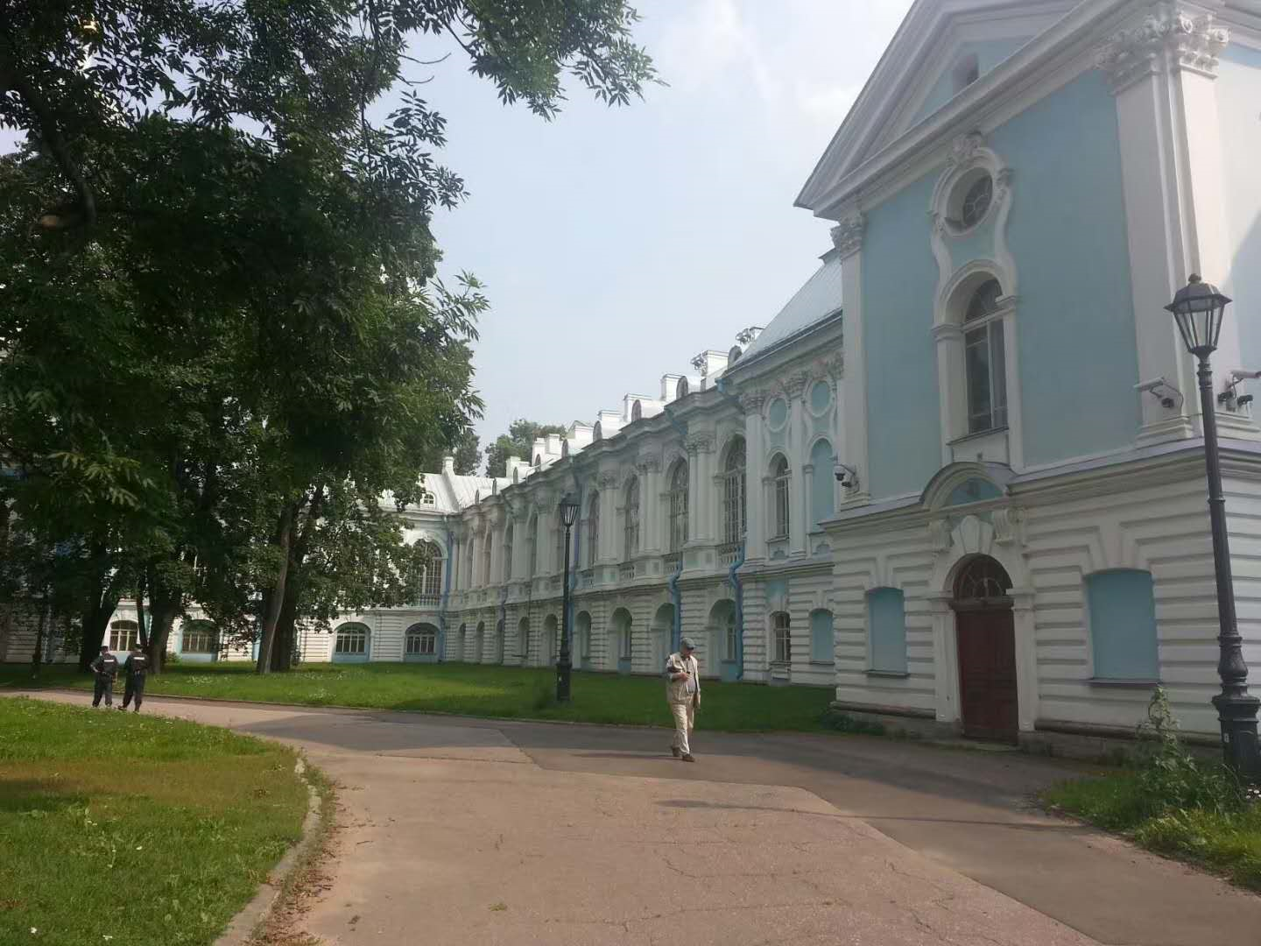
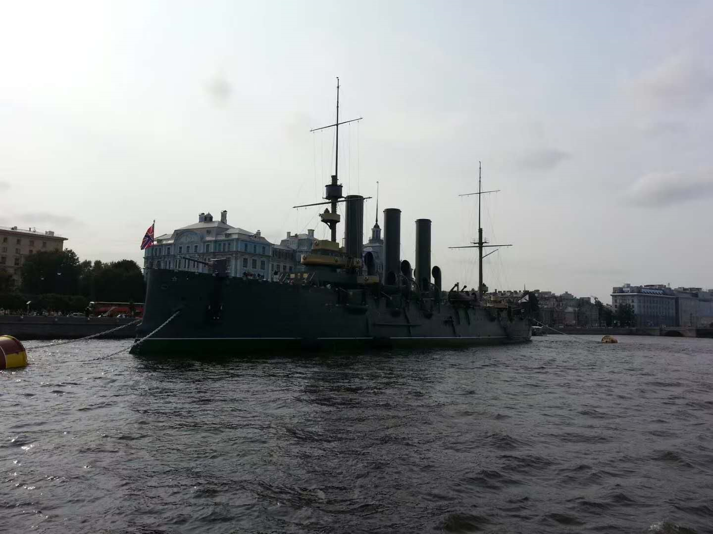
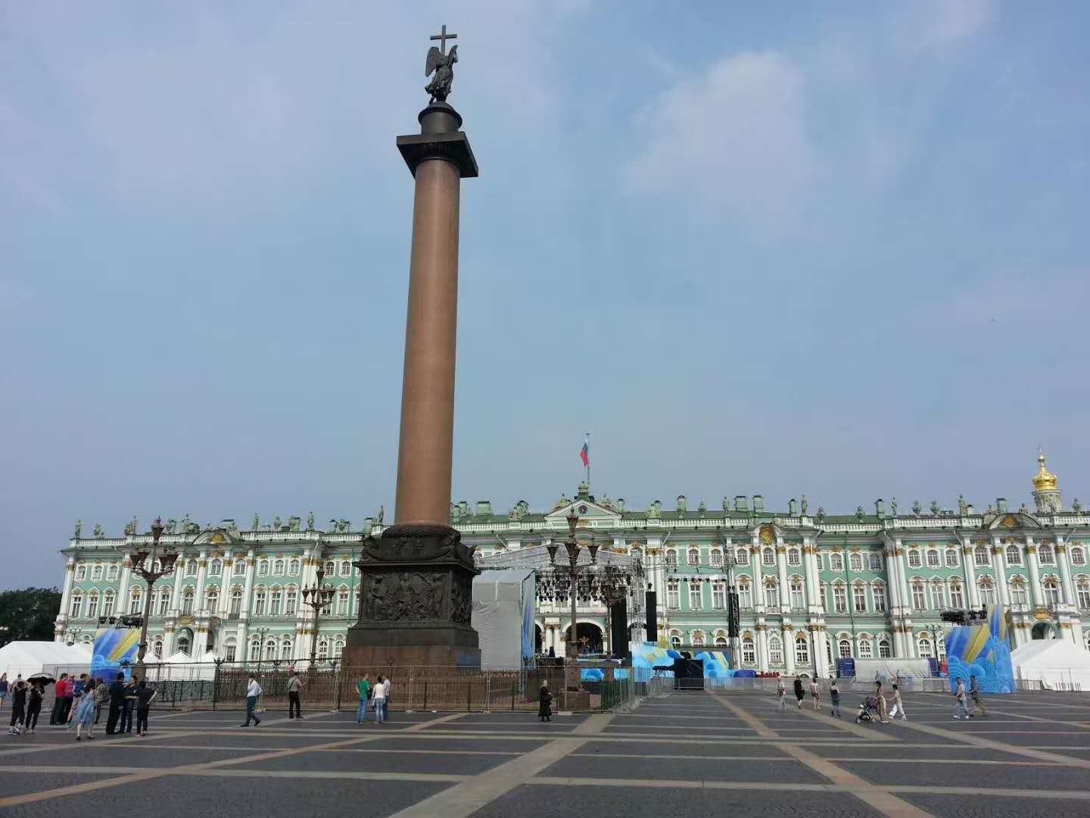
一、十月革命 （1917.11.07）
斯莫尔尼宫
冬宫
阿芙乐尔号巡洋舰

Slide 6
十月革命开启“一球两制”的历史
社会主义从理论走向现实，建立了世界上第一个无产阶级专政国家
打破了资本主义一统天下的局面，开辟了两种社会制度较量争锋的新时代
倒逼资本主义国家内部的社会改革
促进殖民地半殖民地国家的反抗斗争

Slide 7
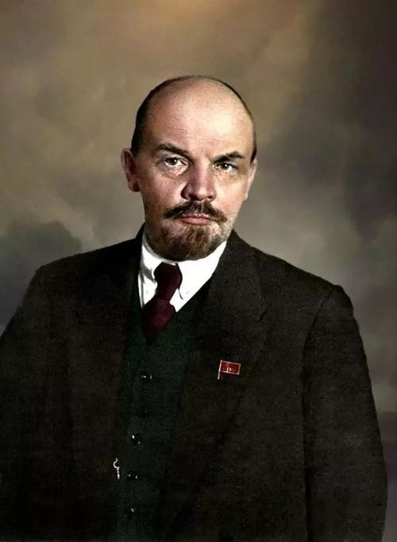
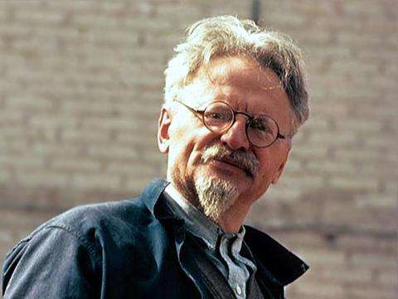
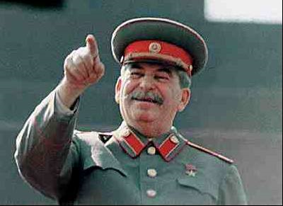
苏俄（苏联）面临的重大理论实践问题：
社会主义是否能够在一国范围内胜利？
可以！
一国建成社会主义！
不可以！
要世界革命！
可以胜利，但不是最终胜利......

Slide 8
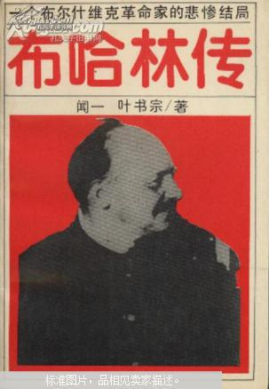
苏俄（苏联）面临的重大理论实践问题：
如何向社会主义过渡？
延续
新经济政策
国家工业化
农业集体化

Slide 9
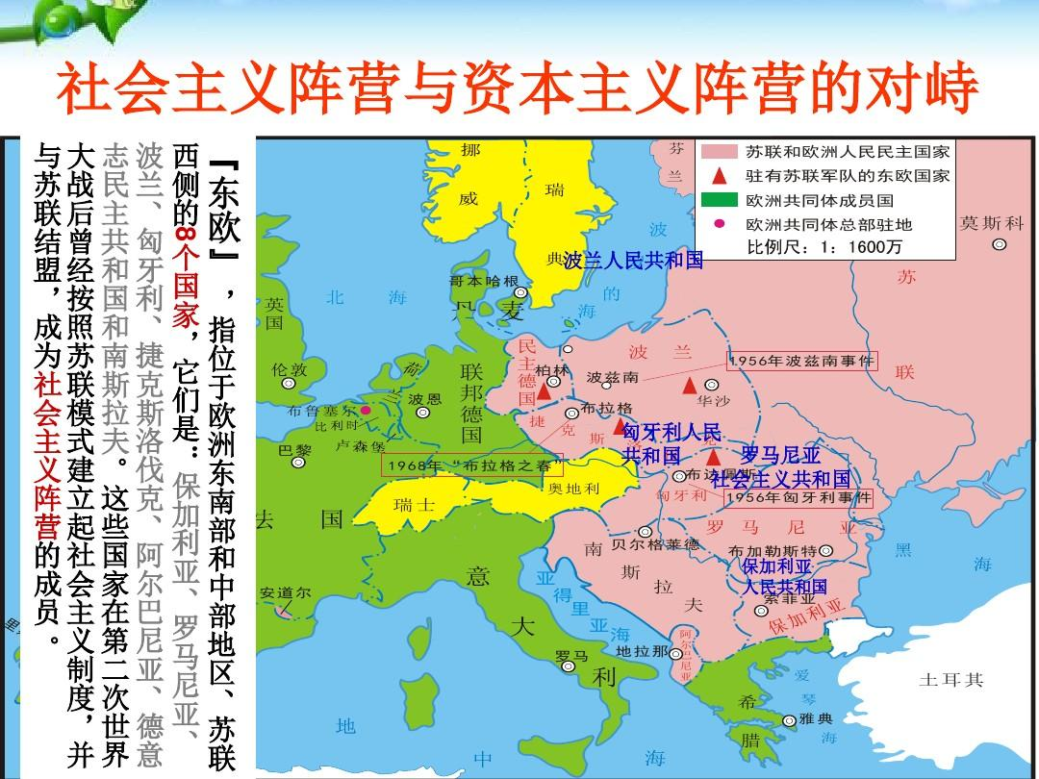
二、社会主义阵营

Slide 10
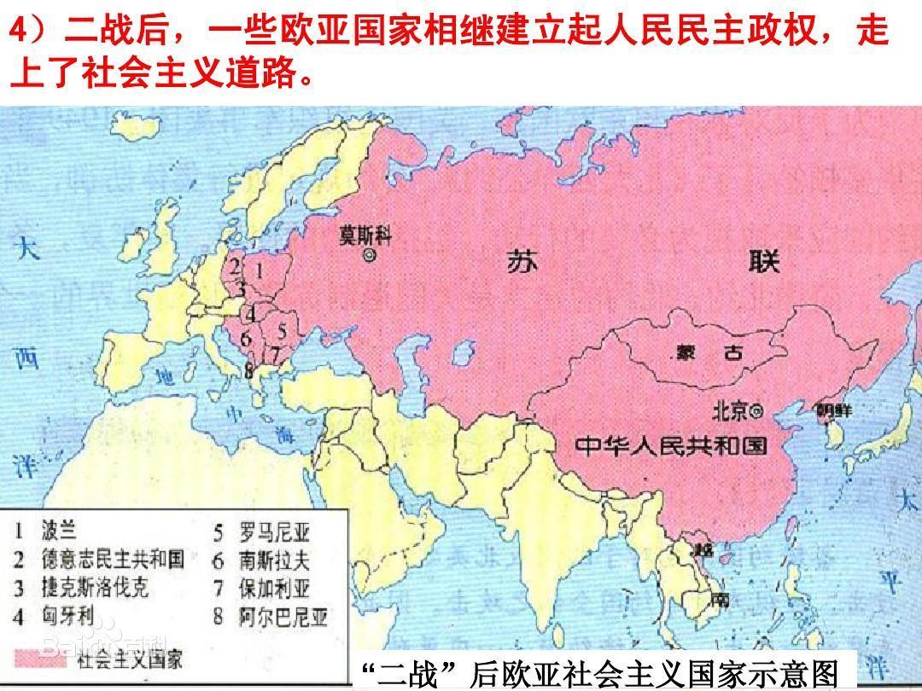

Slide 11
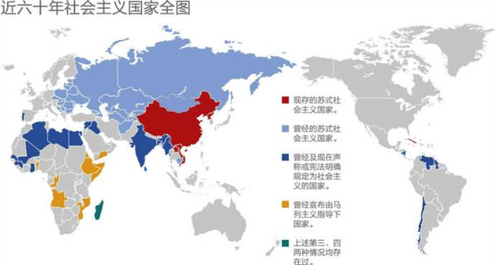

Slide 12
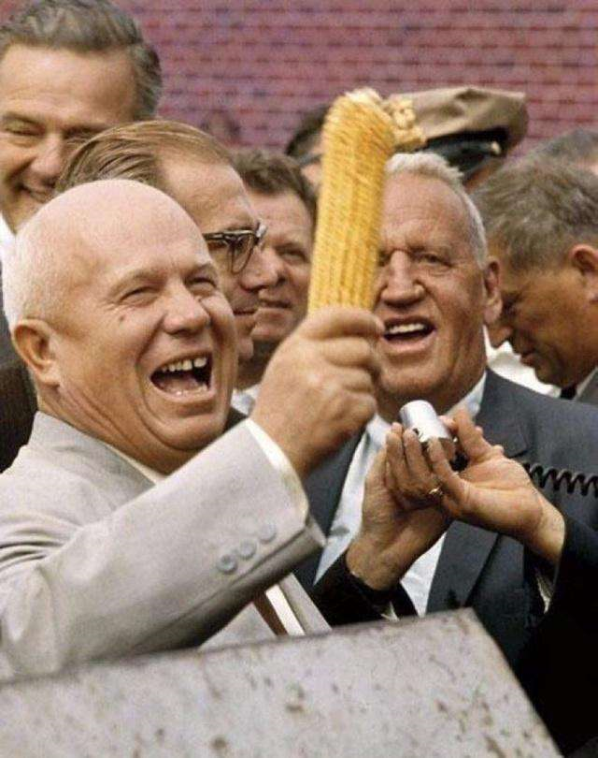
三、中苏论战
1956年，苏共二十大
赫鲁晓夫：《关于个人迷信及其后果》
毛泽东的回应：
“三七开”
“揭了盖子，捅了娄子”

Slide 13
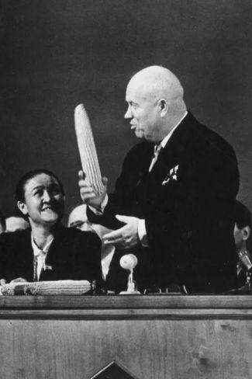
1957年，莫斯科会议
赫鲁晓夫：“三和两全”
毛泽东的回应：
俄国人丢掉了“两把刀子”

Slide 14
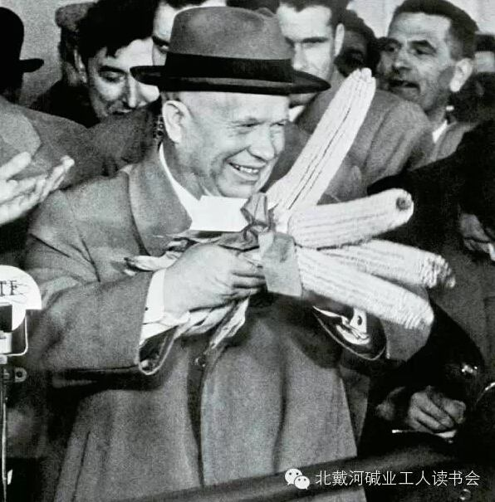
1958年，长波电台、联合舰队
1959年，赫鲁晓夫访华
毛泽东的回应：
他们要在军事上控制中国，我们不干。

Slide 15
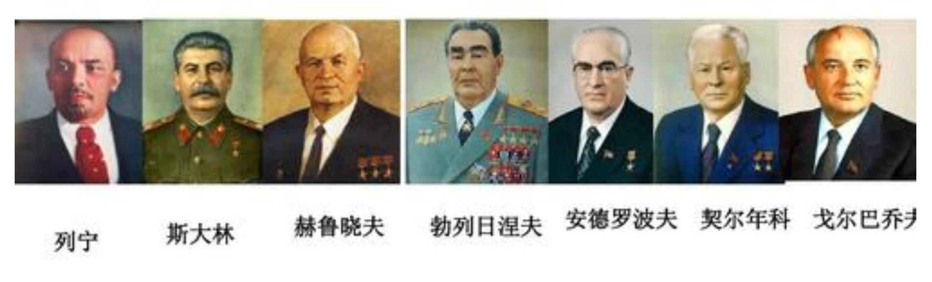
四、苏东剧变
①苏联
1917-1924
1953-1964
1982-1984
1985-1991
1924-1953
1964-1982
1984-1985

Slide 16

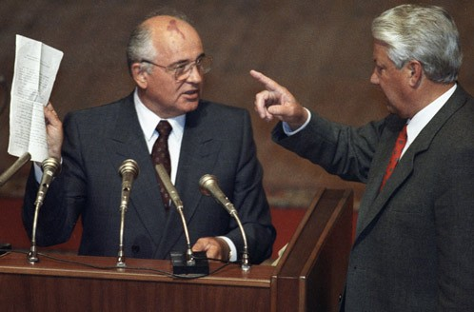

Slide 17
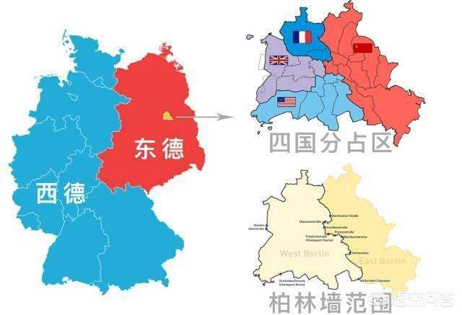
②东德

Slide 18
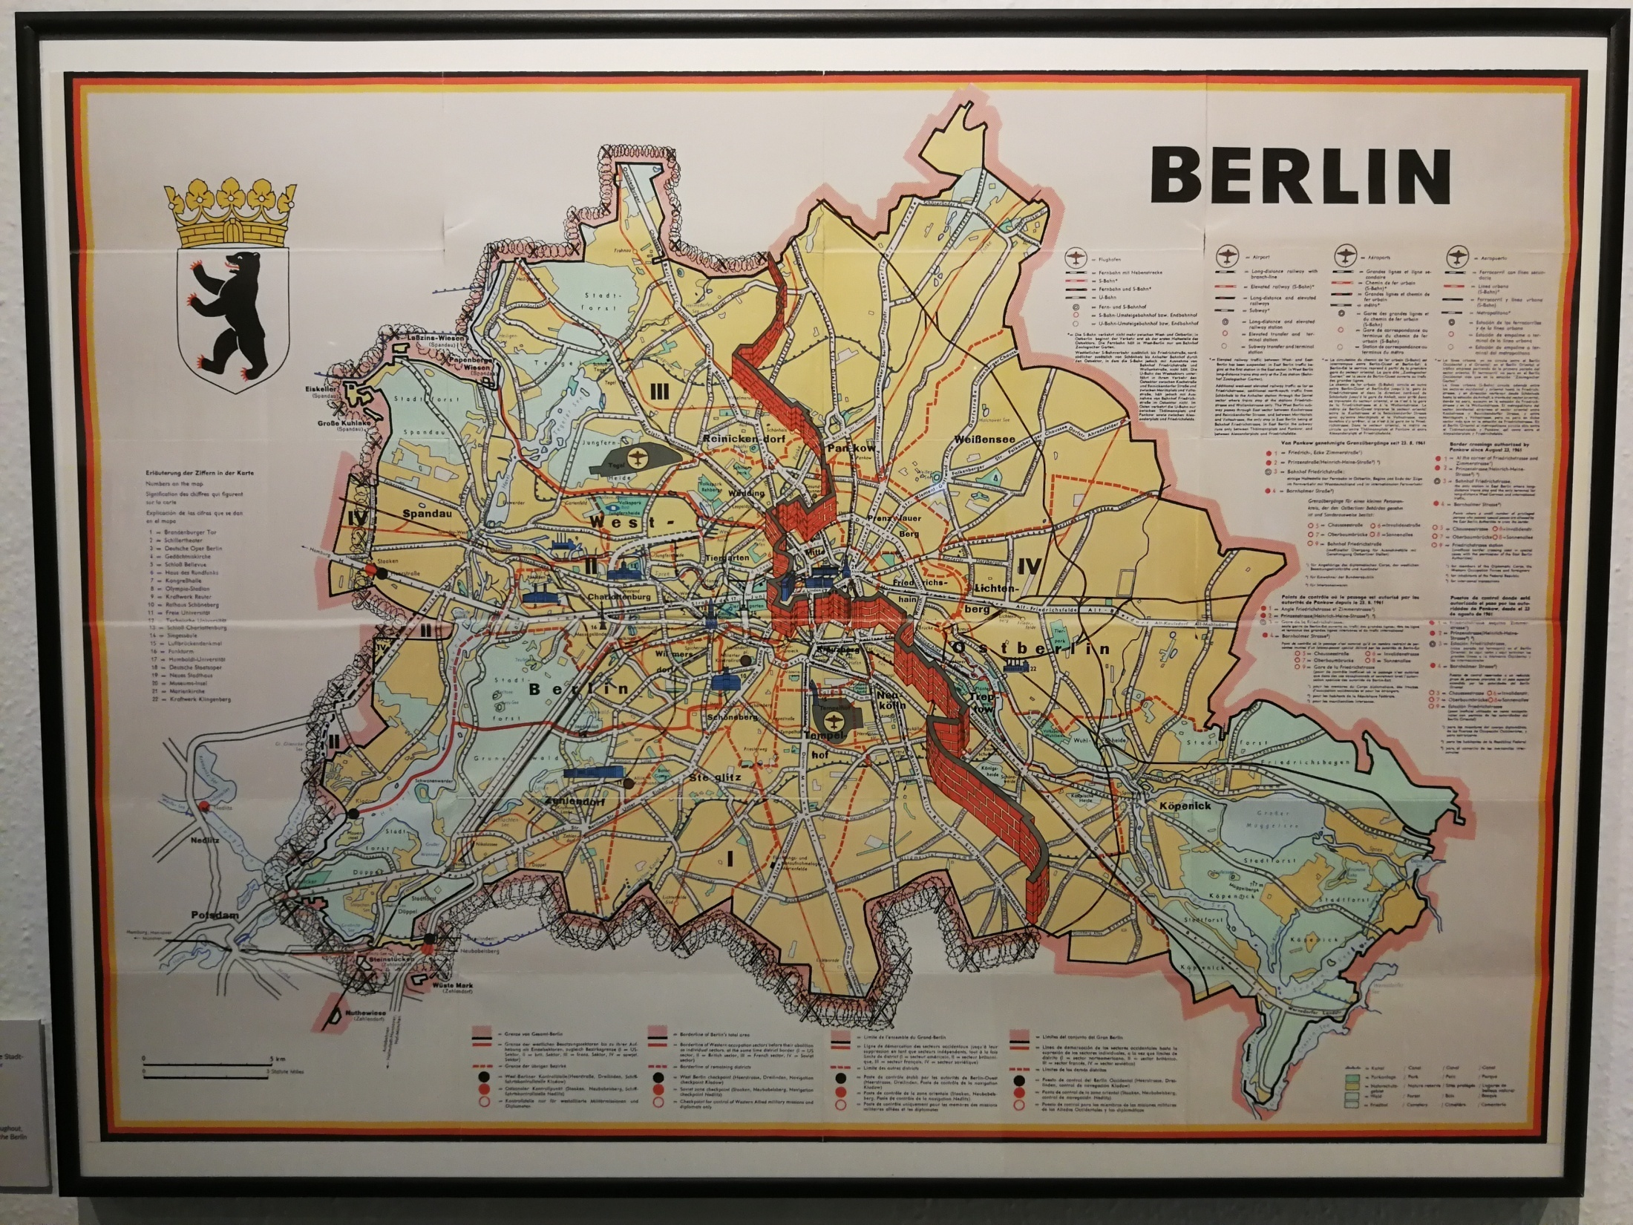

Slide 19
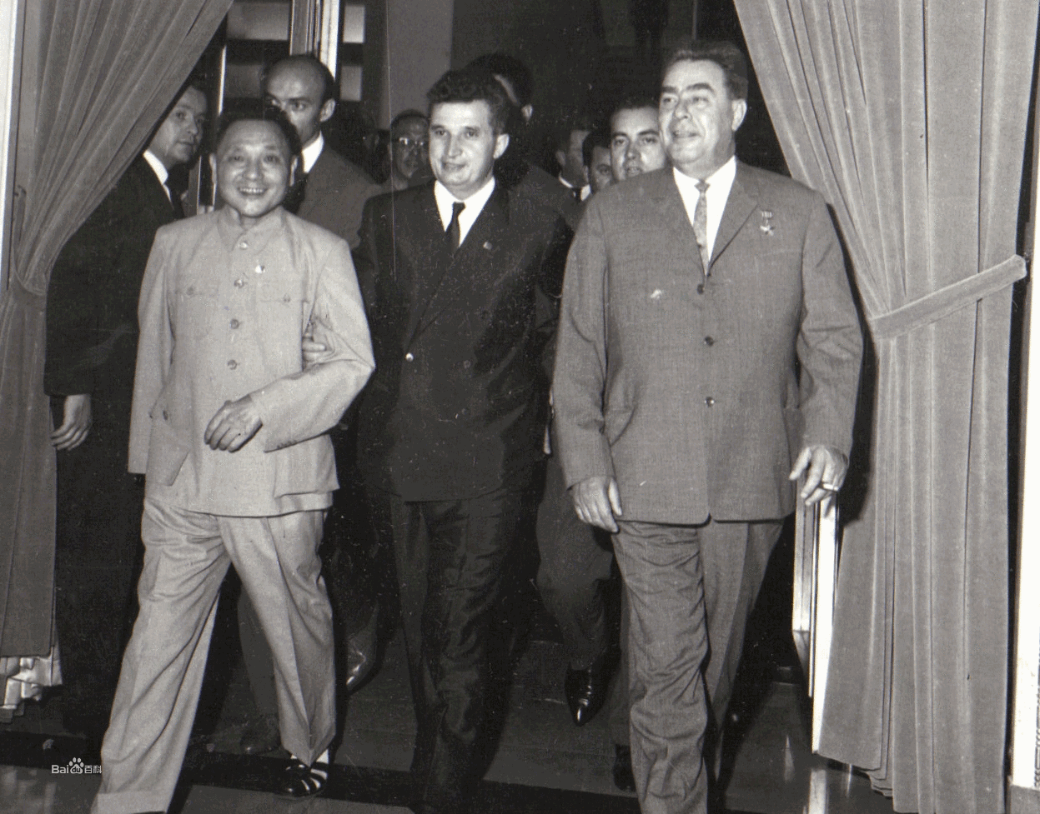
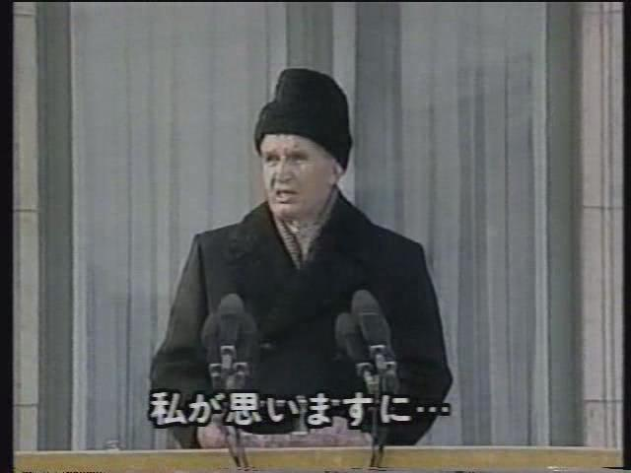
③罗马尼亚

Slide 20
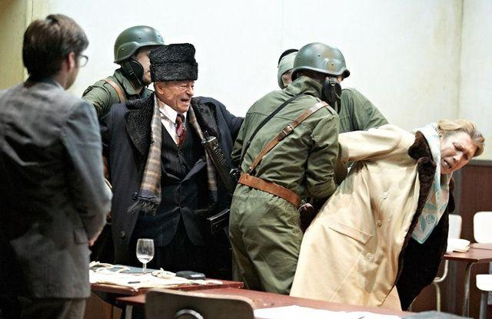
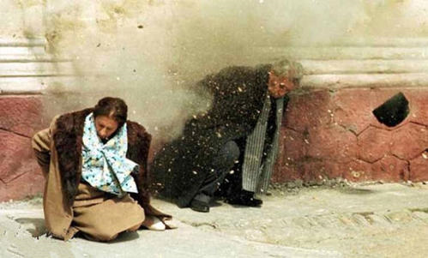

Slide 21
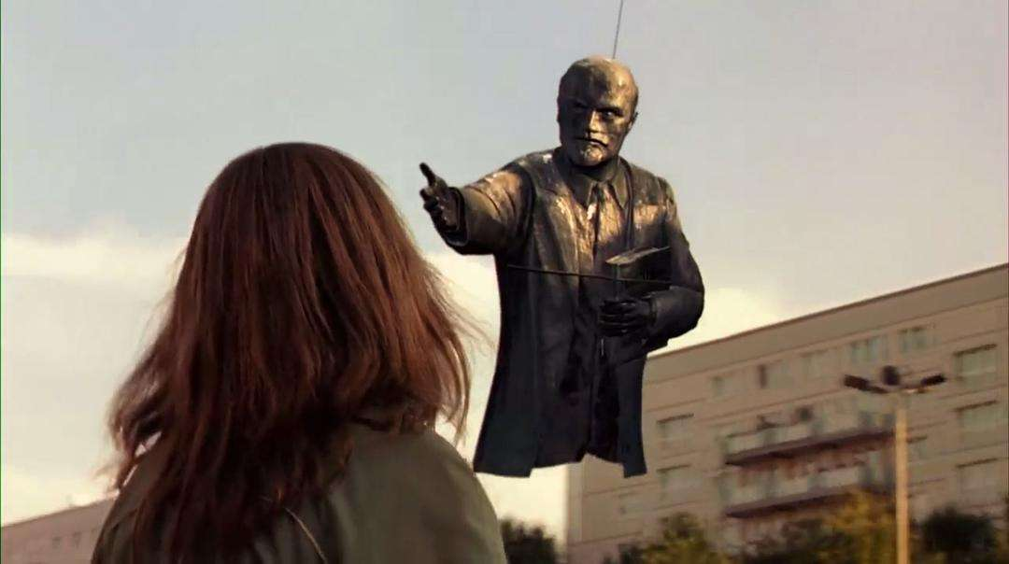
反思与启示·苏联-东欧何以解体剧变？

Slide 22
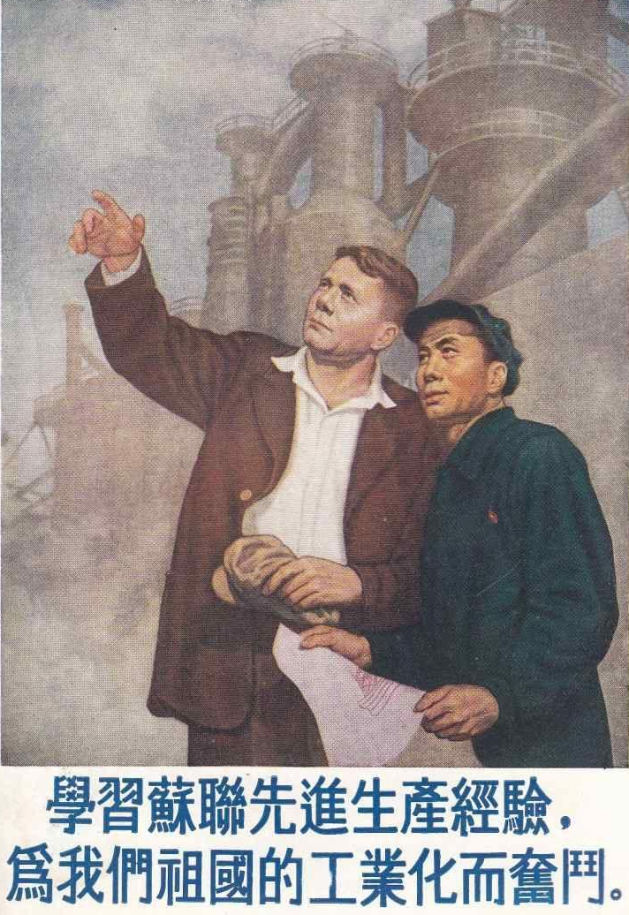
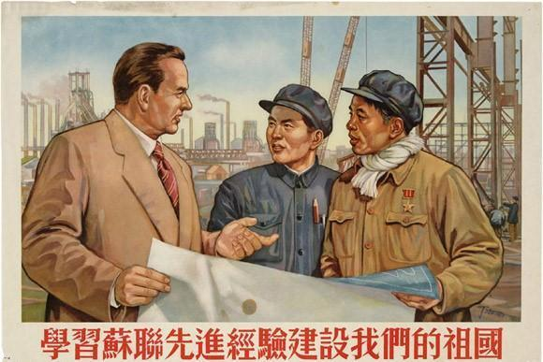
观点一：经济体制僵化
① 生产资料单一公有制
②高度集中的计划管理体制
③优先发展重工业

Slide 23
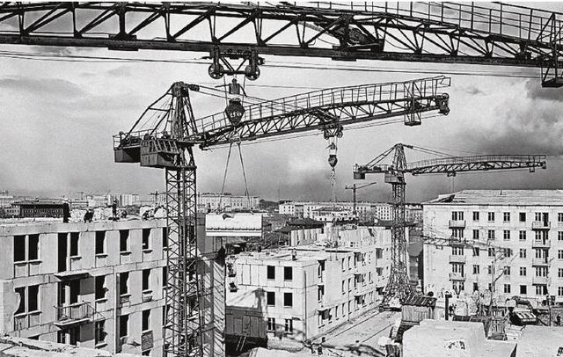
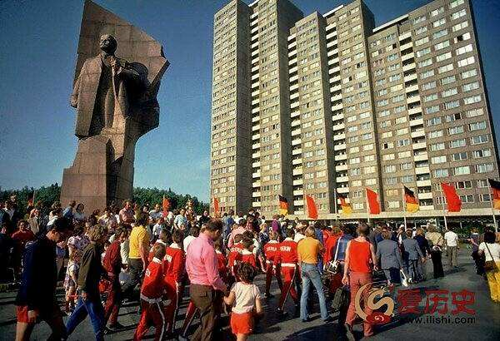
反思：人民生活水平低下？

Slide 24


反思：人民生活水平低下？
《柏林墙之恋》
《部长轿车的风波》

Slide 25
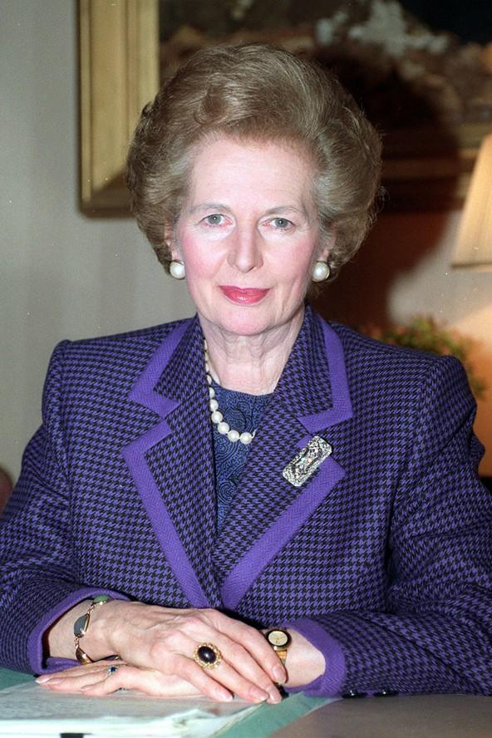
观点二：文化实力羸弱
中国不可能成为超级大国，因为中国没有那种可以用来推进自己的权力，进而削弱我们西方国家的具有“传染性”的学说。今天中国出口的是电视机，而不是思想观念。

Slide 26
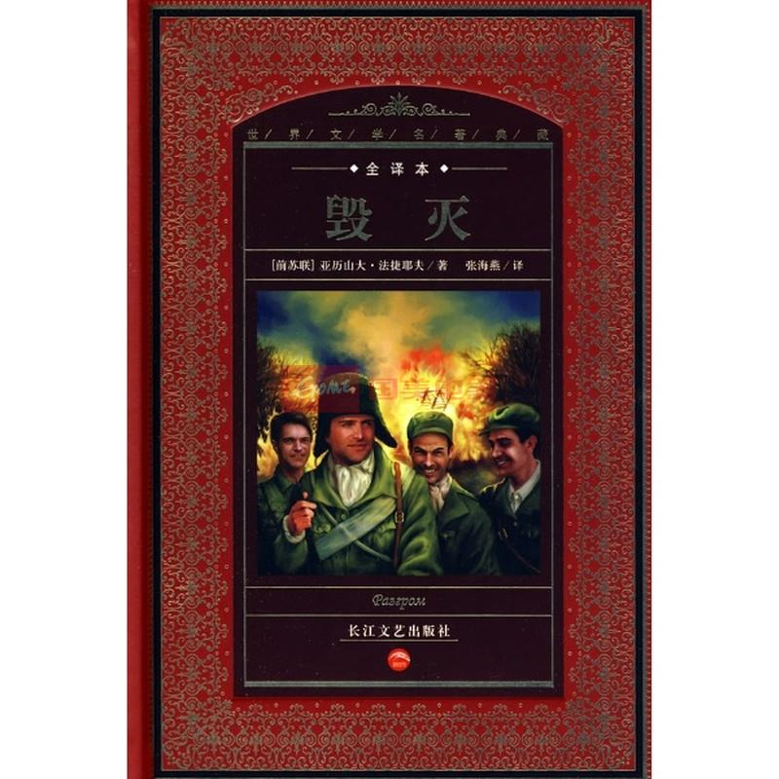

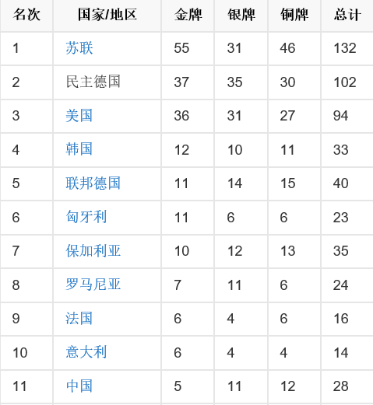
反思：文化死气沉沉？
1988年汉城奥运会

Slide 27
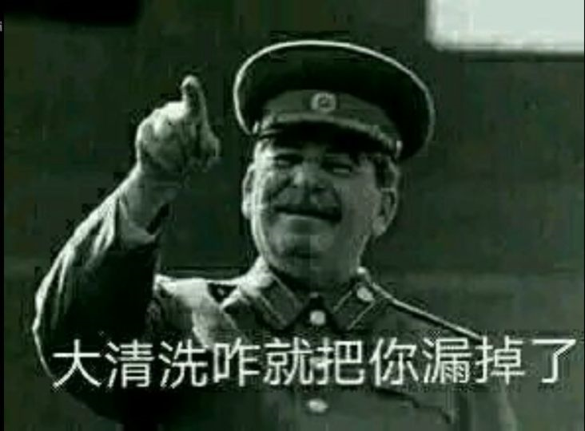
观点三：政治体制僵化
①把民主与集中对立起来，片面强调集中，忽视甚至破坏民主。
②践踏社会主义法制，造成冤假错案，伤害了一批干部群众，损害了党和国家的声誉，成为国内外反共势力的把柄。

Slide 28
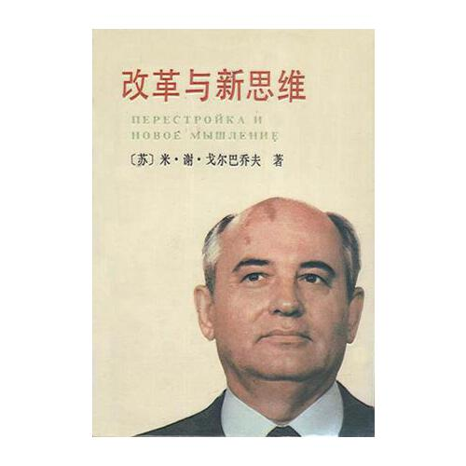
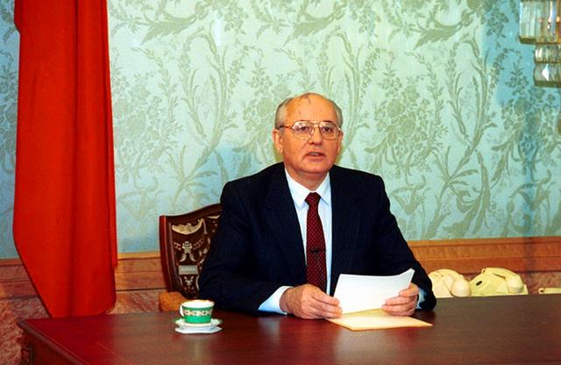
反思：“专制极权主义”导致苏联解体？

Slide 29
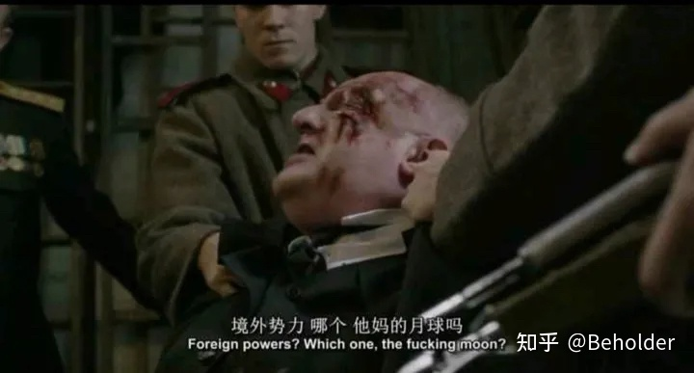
观点四：西方和平演变
①没有采取有力措施抵制和反对西方和平演变。
②为了博得“民主派”“改革派”名声，一味迎合西方敌对势力。

Slide 30

反思：境外势力主导？
可知这样大族人家，
若从外头杀来，
一时是杀不死的，
这是古人曾说的
“百足之虫，死而不僵”
必须先从家里自杀自灭起来，
才能一败涂地！

Slide 31
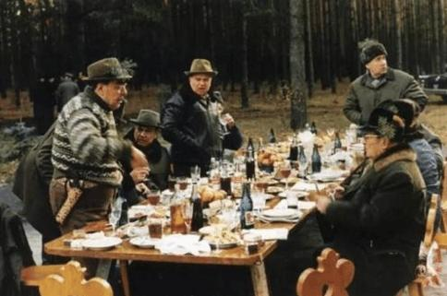
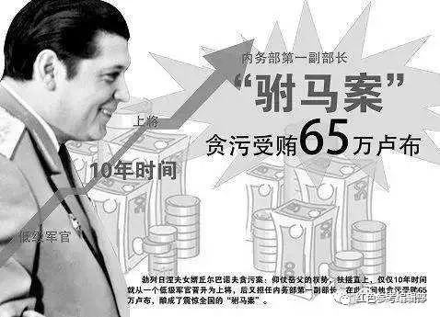
核心原因：执政党蜕化变质，长期脱离群众！！！
苏联特权阶层控制苏联党政和其他重要部门。这个特权阶层，把为人民服务的职权变为统治人民群众的特权，利用他们支配生产资料和生活资料的权力来谋取自己小集团的私利。
——毛泽东

Slide 32
二、现存社会主义国家

Slide 33











Slide 34
1.越南社会主义共和国
越南已经是“社会主义”国家了吗？
1986年越共六大：“从资本主义进入社会主义需要有一个过渡时期……我国由于是小生产起步，没有经过资本主义发展阶段而直接走上社会主义的，这一过渡时期自然要长一些，而且很困难。”
2011年越共十一大：“从现在到21世纪中期全党、全国人民努力奋斗，把我国建设成走向社会主义的现代工业国。”
2016年越共十二大：“向社会主义过渡”。
2021年越共十三大：没有变化……

Slide 35
越南已经是“社会主义”国家了吗？
马克思：
资本主义→无产阶级专政（过渡时期）→共产主义第一阶段→共产主义高级阶段
列宁：
社会主义苏维埃共和国这个名称是表明苏维埃政权有决心实现向社会主义的过渡，而决不是表明新的经济制度就是社会主义制度。

Slide 36
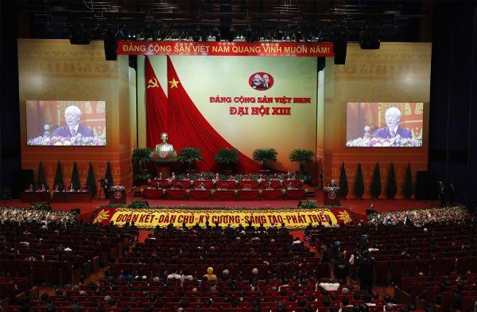
越共十三大

Slide 37
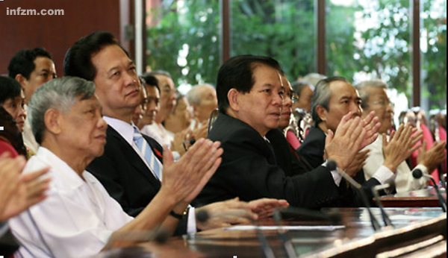
越南“革新开放”
1986年·越共六大
*政治革新
1.国会议员的直选和竞选
2.国会对政府的监督质询
3.国会对政府决策的否决权
2010年十二届国会第七次会议
审议越南南北高铁建设项目：
议员总数493人，出席427人
赞成185人，占37.53％
反对208人，占42.19％
弃权34人，占7.96％

Slide 38
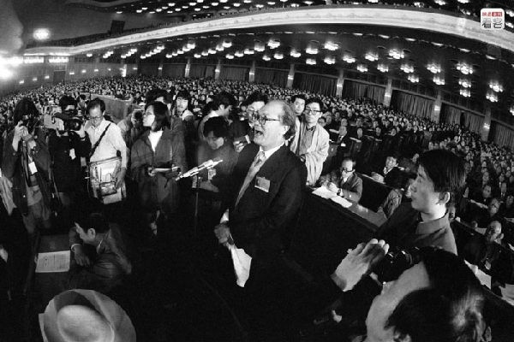
1988年，七届全国人大一次会议
黄顺兴

Slide 39
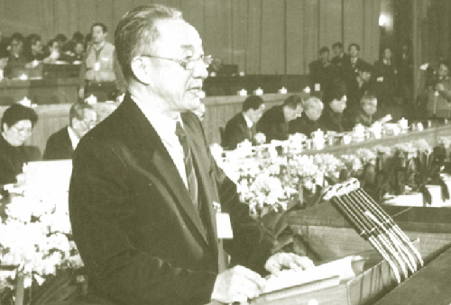
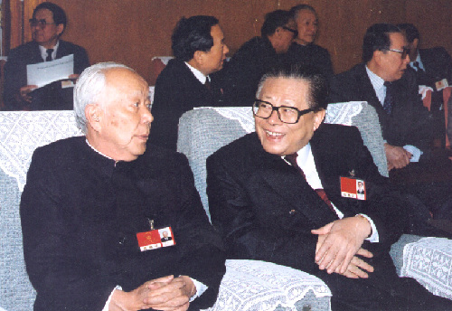
1992年4月3日，七届全国人大五次会议通过兴建三峡工程的议案，1767票赞成，177票反对，664票弃权，25人未按表决器。

Slide 40
2.老挝人民民主共和国
19世纪中后期，“法属印支联邦”
1930年印度支那共产党成立
1951年2月，印度支那共产党第二次代表大会，三党分立
1954年日内瓦会议，“印支联邦”构想遭遇失败
1955年3月，老挝人民党成立（后更名为老挝人民革命党）
1975年，老挝人民民主共和国成立
1945年法国入侵
1964年美国入侵

Slide 41
老挝的革新开放
1986年，老挝党第四次全国代表大会
基本判断：我国尚处在发展和维护人民民主制度，逐步迈入社会主义的革命新时期。
2021年，老挝党第十一次全国代表大会
大会主题：提高党的领导能力，加强全国人民大团结，维护政治社会稳定，深化落实革新路线，推动经济社会高质量发展，提高人民生活质量，努力摆脱最不发达国家状况，向社会主义目标迈进。

Slide 42
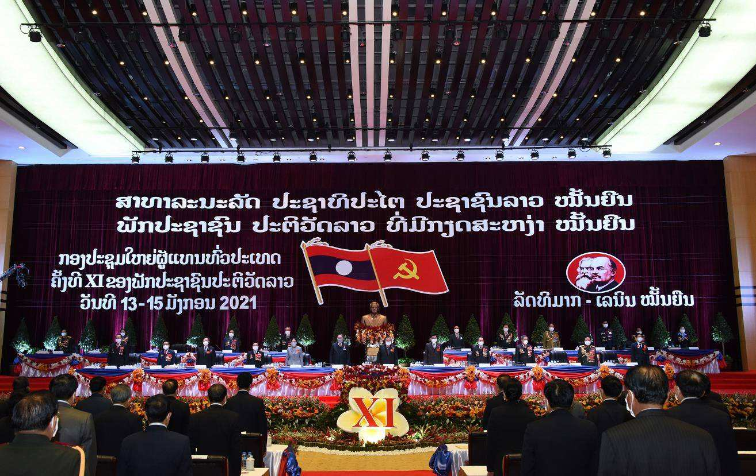
老挝党十一大

Slide 43
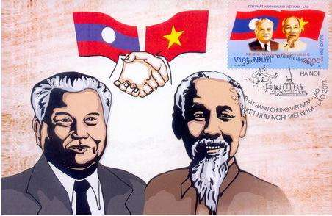
凯山·丰威汉与胡志明

Slide 44
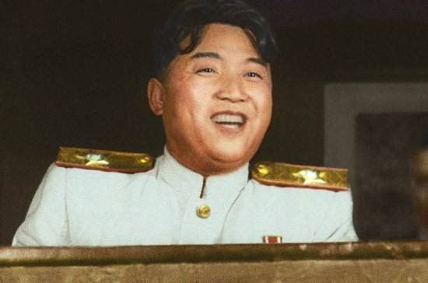
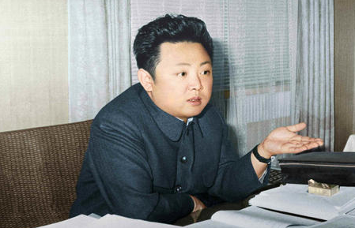
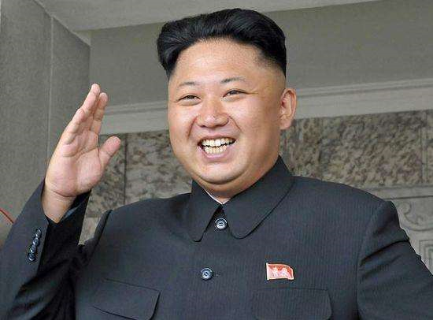
3.朝鲜民主主义人民共和国
白头山血统？社会主义？？？
Ⅰ
Ⅱ
Ⅲ

Slide 45
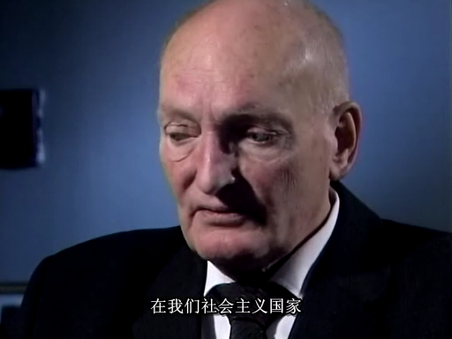
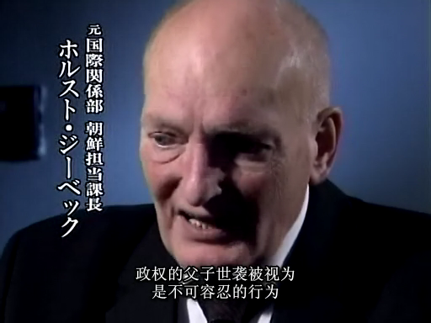
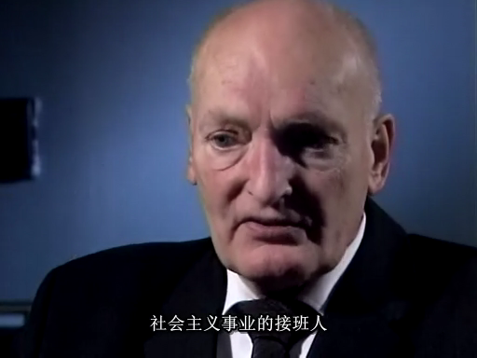
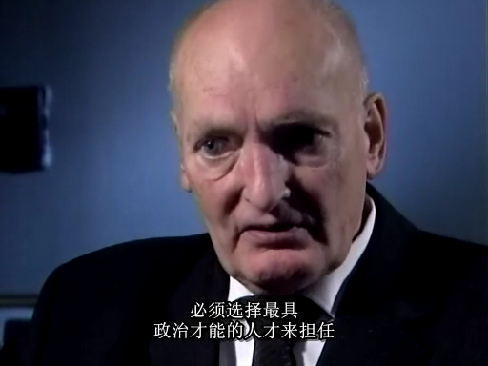

Slide 46
我们是社会主义国家，人民当家做主。我们的民主应该比资产阶级民主更为先进。如果说连资产阶级都屏弃了封建主义的“终身制”和指定“接班人”的制度，那么，社会主义的政治制度就更应当如此。
——《领袖和人民》，载《人民日报》1980年9月19日第5版

Slide 47


从“先军政治”到“经核并举”到“集中全力发展经济”

Slide 48




Slide 49


4.古巴共和国
澄清一：社会主义，兄终弟及？

Slide 50



Slide 51

2008年，劳尔当选国务委员会主席兼部长会议主席。
2011年，古共六大，劳尔当选总书记。
2013年，劳尔连任主席，但预告退休。
2016年，古共七大，劳尔连任总书记；同年11月，菲德尔逝世。
2018年，迪亚斯-卡内尔当选国务委员会主席兼部长会议主席。
2021年，古共八大，劳尔退休，迪亚斯-卡内尔当选总书记。

Slide 52


古共六大
古共七大

Slide 53

澄清二：经济弱国 vs. 医疗强国
2004年，古巴5岁以下儿童死亡率7‰，美国8‰，中国27‰
2010年，古巴每千人有6.7名医生，美国2.4名，中国1.4名
2018年，古巴人口预期寿命79岁(33)，美国78.5岁(34)，中国76.4岁(52)
医生，
而不是炸弹！

Slide 54
古巴“更新”·经济篇
在我之后，古巴的历史仍会继续。我不过是历史进程中的一声叹息罢了。
20世纪90年代 开放部分服务业个体经济
古共决定“暂时放弃纯粹的、理想的、完美的社会主义”
2010年 开放私营经济，但严格限定经营范围
2021年 建立私营经济“负面清单”，大幅放宽私营经济经营范围
从127个产业扩大至2000多个产业
古巴非公有经济从业者已超过60万人，占全国劳动力13%

Slide 55

2021年7月

Slide 56
古巴“更新”·政治篇
2019年2月24日全民公投，86.85%的选民投赞成票。
经济上，肯定私营经济和外资
政治上，废除“议行合一”体制
国家主席
国务委员会主席
部长会议
主席
政府总理
国务委员会主席

Slide 57
三、当代西方左翼运动

Slide 58




世界左翼运动的两条路线：革命？改良？
19世纪的革命主义与改良主义 20世纪的革命主义与改良主义

Slide 59
1.主流：民主社会主义/社会民主主义
词源演变：社会民主主义→民主社会主义→社会民主主义
【马克思时期】 【苏联时期】 【苏联解体后】
现有特征：①指导思想多元化
②不根本否认私有制，倡导国家干预、社会福利
③不根本推翻资本主义民主政治，倡导议会斗争、工人运动

Slide 60







德国主流政党5+1
基督教民主联盟
基督教社会联盟
自由民主党
德国选择党
左翼党
绿党
社会民主党

Slide 61


德国大选·2021年9月26日

Slide 62

Soziale vs. Sozialistische Marktwirtschaft
Dabei kann der Leitgedanke der Sozialen Marktwirtschaft, dass wirtschaftlicher Erfolg und sozialer Zusammenhalt zwei Seiten einer Medaille sind......
Neujahrsansprache von Bundeskanzlerin
Angela Merkel
zum Jahreswechsel 2017/2018

Slide 63

新加坡模式
外向型市场经济
人民行动党长期执政
严刑峻法+高薪养廉 → 全球最廉洁的政府之一
（Transparency International 排名第三）
相对完善的社会保障

Slide 64
儒家社会主义？儒家资本主义？
住房保障：1960年，新加坡政府设立了建屋发展局，实施了40年建屋计划，已建设88万套公共组屋，86%的人口居住在组屋。新加波人均住房33平方米，95%的家庭拥有私人成套住宅。
弹性税收：新加坡主体税种是个人所得税，税负较低，50%的家庭无需缴税，45％的家庭税负在5%以下，5%的高收入家庭税负在5%以上。社会平均税收2%左右。

Slide 65
2.支流：革命路线/激进左翼
特征：①彻底批判资本主义，彻底否定私有制
②议会斗争为辅，争取武装斗争
③对华态度微妙
分布：欧美国家势单力薄
落后地区方兴未艾
南亚大陆未来可期

Slide 66


2020年6月20日
Gelsenkirchen

Slide 67


A. 尼泊尔毛主义运动·兴起
1996 尼共（毛）发动人民战争
2004 封锁首都加德满都
2005 春旺会议，尼共（毛）转向温和
2006 贾南德拉国王退位，十年人民战争结束
2008 尼泊尔共和国首次大选，尼共（毛）成为议会第一大党
普拉昌达任总理

Slide 68
尼泊尔毛主义运动·嬗变
2011 整编解放军→放弃党对军队的领导权
清退“侵占财物”→否定土地改革成果
【结果】失去群众支持，2013年大选沦为第三大党
2016年前后，党内发生严重分裂（左派：基兰；中派：普拉昌达；右派：巴特拉伊）
2016 尼共（毛）与尼泊尔大会党联合执政
普拉昌达、德乌帕先后任共和国总理
2018 尼共（毛）与尼共（马列）合并，成立新的尼泊尔共产党（2021年分裂）
双主席制：奥利 & 普拉昌达→双总理协定（2018-2020-2022）

Slide 69

尼泊尔毛主义运动的失败原因
主观原因：
缺乏成熟的革命纲领
党内路线纷争严重
客观原因：
-实力悬殊 3万 vs. 9万
8300 vs. 4900
-几无外援

Slide 70
B. 印度毛主义运动·兴起
1920 印度共产党
1964 分裂·印度共产党（马克思主义）
1969 分裂·印度共产党（马克思列宁主义）
1980s 分裂成大小27个派别
2004 部分革命派别合并成立印度共产党（毛主义）
中苏论战
中印边境战
全球左翼风暴

Slide 71



无法避免的战争

Slide 72


印度毛主义运动·“围剿”与反“围剿”
2007 红色走廊
2009 绿色狩猎行动（扬言5年内剿灭毛主义）
2010 印度政府发起和谈
和谈期间杀害了印共（毛）中央委员
阿萨德、金尚吉
2011 中央领导牺牲、控制区域压缩
仍掌控核心地区
克
赛

Slide 73


Slide 74
感谢聆听！

Slide 75
教学相长（任选2题）--结合课程内容，谈出自己的思考
1.试析现存社会主义国家的未来走向（针对某个或某几个国家）
2.如何评价资本主义内部的改良主义/民主社会主义？
3.如何看待南亚大陆的共产党革命浪潮？

